Slide 1
Současná situace v oceňování a škod na lese
Jiří Matějíček
Ústav pro hospodářskou úpravu lesů Brandýs nad Labem,
pobočka Stará Boleslav
Seminář Společnosti znalců a poradců v lesnictví a myslivosti & ÚHÚL Brandýs nad Labem
Brno, 30. listopadu 2018

Slide 2
OBSAH
Úvod
100 let oceňování lesa v ČR
2) Připravovaná novela zákona o oceňování majetku
2a) Novinky novely ZoM (tržní hodnota, RRD…)
2b) Lesnické požadavky - zpřesnění definice lesních pozemků, způsoby využití pozemku aj.
2c) Návrh na výnosové ocenění lesního majetku
- metoda celkového ocenění lesa (kapitalizace, vícefázová metoda, data)
Připravovaná novela oceňovací vyhlášky
3a) Návrh na úpravu CPS – dotazy znalcům
3b) Připravovaná aktualizace celé lesnické části OV v roce 2019
Připravovaná novela škodní vyhlášky
4a) Návrh 2014-2016, redukce, MPŘ, vypořádání připomínek, renta jako užitek
Různé
5a) Vyhodnocení HV za rok 2017 podle PLO u nestátních vlastníků lesa
5b) Vyhodnocení kupních cen lesa u LČR za období 2011-2016
5c) Mezinárodní oceňovací standardy 2017
Závěr ke znalecké činnosti
6a) Vybrané právní věty
6b) Připravovaný zákon o znalcích a znaleckých kancelářích

Slide 3
1. ÚVOD

Slide 4
100 LET
OCEŇOVÁNÍ LESA v ČR

Slide 5
1. pozemková reforma 1919 a ocenění majetku a stanovení přejímací ceny
Předpisy pro stanovení náhrady za převzatý majetek (ceny přejímací) obsahují:
Zákon ze dne 8. dubna 1920, č. 329 Sb. z. a n., o převzetí a náhradě za zabraný majetek pozemkový (zákon náhradový), doplněný a pozměněný zákonem ze dne 13. července 1922, čís. 220 Sb. z. a n.
Vládní nařízení ze dne 21. ledna 1921, čís. 53 Sb. z. a n., jímž se stanoví podle §u 41. náhradového zákona závazné stupnice cen pro vyměření náhrady za zabraný majetek převzatý státem, doplněné a pozměněné nařízením ze dne 7. srpna 1922, č. 220 Sb. z. a n., a nařízením ze dne 21. září 1922, č. 296 Sb. z. a n.

Slide 6
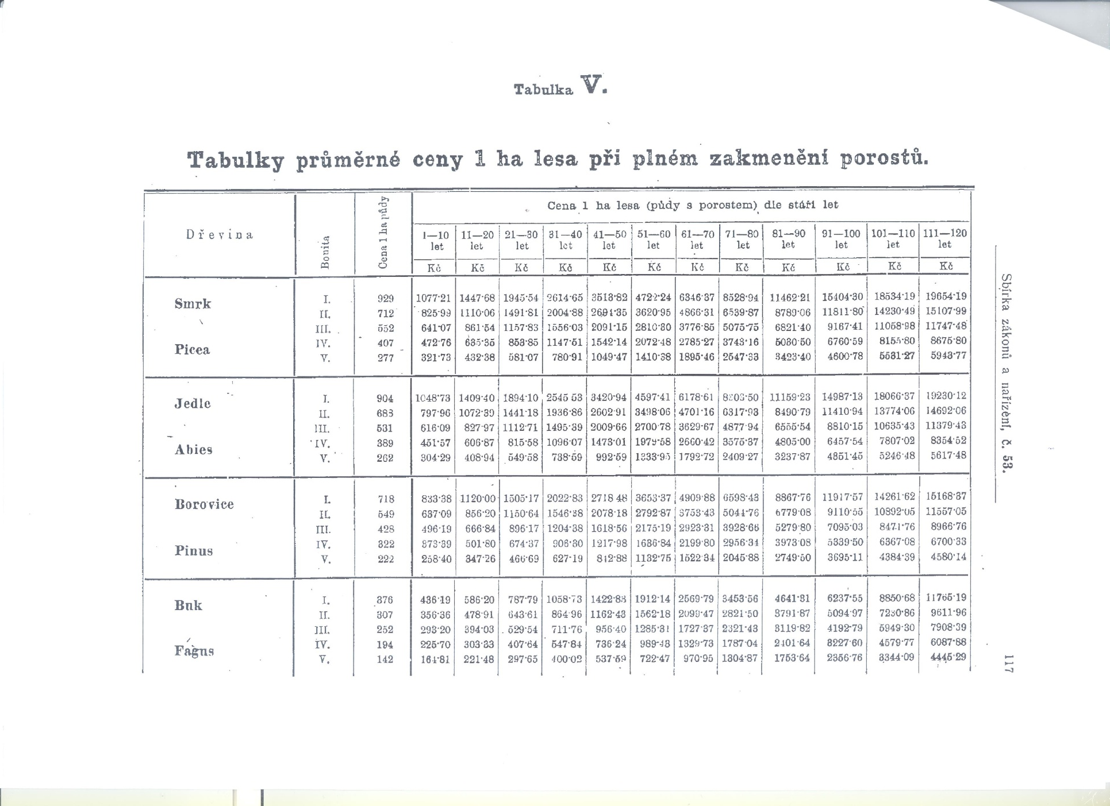

Slide 7
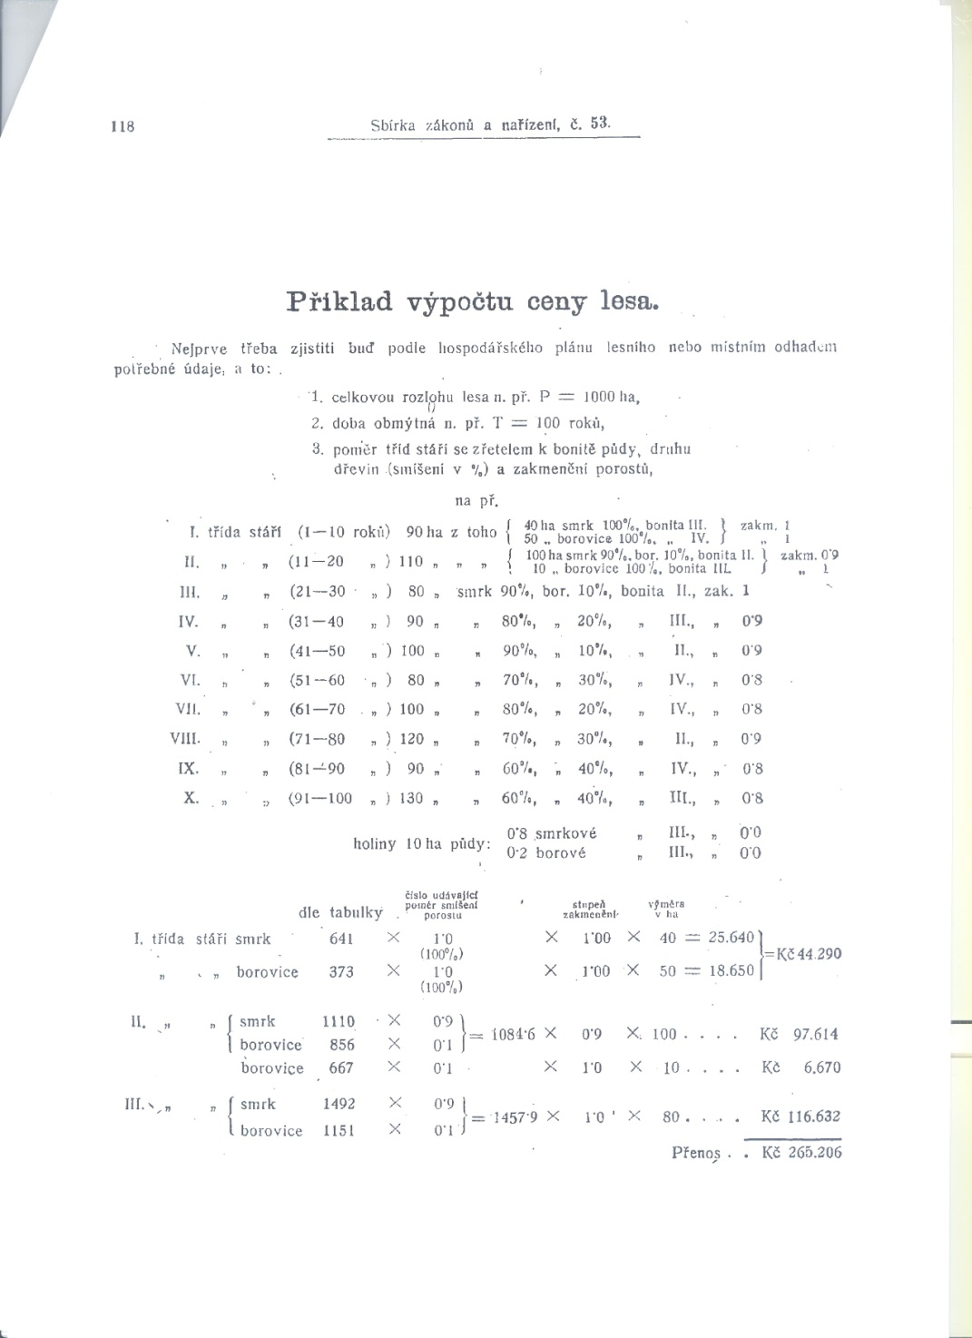

Slide 8
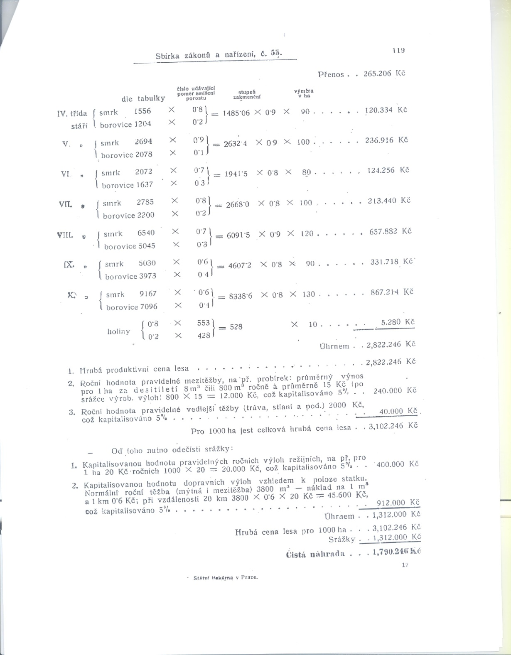

Slide 9
2. PŘIPRAVOVANÁ NOVELA ZÁKONA O OCEŇOVÁNÍ MAJETKU
Předpokládaná účinnost od 1.1.2020

Slide 10
Novinky ZoM
Úprava definice obvyklé ceny
Definice tržní hodnoty
Rozšířené členění trvalých porostů
Oceňování práv (právo stavby, věcná břemena)

Slide 11
OBVYKLÁ CENA – současná definice
Majetek a služba se oceňují obvyklou cenou, pokud tento zákon nestanoví jiný způsob oceňování.
OBVYKLOU CENOU se pro účely tohoto zákona rozumí
cena, která by byla dosažena při prodejích stejného, popřípadě obdobného majetku nebo při poskytování stejné nebo obdobné služby v obvyklém obchodním styku v tuzemsku ke dni ocenění.
Přitom se zvažují všechny okolnosti, které mají na cenu vliv, avšak do její výše se nepromítají vlivy mimořádných okolností trhu, osobních poměrů prodávajícího nebo kupujícího ani vliv zvláštní obliby.
Mimořádnými okolnostmi trhu se rozumějí například stav tísně prodávajícího nebo kupujícího, důsledky přírodních či jiných kalamit.
Osobními poměry se rozumějí zejména vztahy majetkové, rodinné nebo jiné osobní vztahy mezi prodávajícím a kupujícím.
Zvláštní oblibou se rozumí zvláštní hodnota přikládaná majetku nebo službě vyplývající z osobního vztahu k nim.
Obvyklá cena vyjadřuje hodnotu věci a určí se porovnáním.
[§ 2 odst. 1 zákona č. 151/1997 Sb. , o oceňování majetku a o změně některých zákonů (zákon o oceňování majetku)]

Slide 12
OBVYKLÁ CENA – upravená definice
Majetek a služba se oceňují obvyklou cenou, pokud tento zákon nestanoví jiný způsob oceňování.
OBVYKLOU CENOU se pro účely tohoto zákona rozumí
cena, která by byla dosažena při prodejích stejného, popřípadě obdobného majetku nebo při poskytování stejné nebo obdobné služby v obvyklém obchodním styku v tuzemsku ke dni ocenění.
Přitom se zvažují všechny okolnosti, které mají na cenu vliv, avšak do její výše se nepromítají vlivy mimořádných okolností trhu, osobních poměrů prodávajícího nebo kupujícího ani vliv zvláštní obliby.
Mimořádnými okolnostmi trhu se rozumějí například stav tísně prodávajícího nebo kupujícího, důsledky přírodních či jiných kalamit.
Osobními poměry se rozumějí zejména vztahy majetkové, rodinné nebo jiné osobní vztahy mezi prodávajícím a kupujícím.
Zvláštní oblibou se rozumí zvláštní hodnota přikládaná majetku nebo službě vyplývající z osobního vztahu k nim.
Obvyklá cena vyjadřuje hodnotu majetku a služby a určí se ze sjednaných cen porovnáním.
[§ 2 odst. 1 zákona č. 151/1997 Sb. , o oceňování majetku a o změně některých zákonů (zákon o oceňování majetku)]

Slide 13
TRŽNÍ HODNOTA
(návrh novely ZoM, podzim 2018)
(2) V případě, kdy NELZE URČIT OBVYKLOU CENU, se majetek a služby oceňují tržní hodnotou. Důvody neurčení obvyklé ceny musí být v ocenění uvedeny.
(3) TRŽNÍ HODNOTOU se pro účely tohoto zákona rozumí
odhadovaná částka, za kterou by měly být majetek a služba směněny v tuzemsku ke dni ocenění mezi ochotným prodávajícím a ochotným kupujícím, a to v obchodním styku uskutečněném v souladu s principem tržního odstupu, po náležitém marketingu, kdy každá ze stran jednala informovaně, uvážlivě a nikoli v tísni. Principem tržního odstupu se rozumí, že účastníci směny jsou osobami, které mezi sebou nemají žádný vztah a jednají vzájemně nezávisle.

Slide 14
TRŽNÍ HODNOTA
(návrh novely ZoM, podzim 2018)
(4) Postup určení obvyklé ceny a tržní hodnoty, včetně použitých údajů, musí být z ocenění zřejmý, jeho použití musí být v textu znaleckého posudku či odhadu odůvodněno a odpovídat druhu předmětu ocenění, účelu ocenění a dostupnosti objektivních dat využitelných pro ocenění.
Způsob určení obvyklé ceny a tržní hodnoty stanoví vyhláška.

Slide 15
CENA MIMOŘÁDNÁ A CENA ZJIŠTĚNÁ
(2) (5) Mimořádnou cenou se rozumí cena, do jejíž výše se promítly mimořádné okolnosti trhu, osobní poměry prodávajícího nebo kupujícího nebo vliv zvláštní obliby.
(3) (6) Cena určená podle tohoto zákona jinak než obvyklá cena nebo mimořádná cena , mimořádná cena nebo tržní hodnota, je cena zjištěná.
(4) (7) Službou je poskytování činností nebo hmotně zachytitelných výsledků činností.

Slide 16
Komentář MF k určování obvyklé ceny (2014)
Druhy cen
Znalost správné definice ceny, kterou stanovujeme, je naprosto klíčová pro správné ocenění.
Pokud jsou jednotlivé druhy cen zaměňovány, neodpovídá výsledné ocenění zadání.

Slide 17
Cena sjednaná
Peněžní částka sjednaná při nákupu a prodeji zboží podle zákona o cenách
Sjednává se pro zboží vymezené
názvem, jednotkou množství a kvalitativními a
dodacími nebo jinými podmínkami sjednanými dohodou stran, popřípadě
číselným kódem příslušné jednotné klasifikace, pokud tak stanoví zvláštní předpis (dále jen "určené podmínky").
Podle určených podmínek mohou být součástí ceny zcela nebo zčásti
náklady pořízení, zpracování a oběhu zboží,
zisk, příslušná daň a clo.

Slide 18
Cena obvyklá
Viz ustanovení § 2 odst. 1 zákona č. 151/1997 Sb., o oceňování majetku.
Ustanovení § 2 odst. 6 zákona č. 526/1990 Sb., o cenách, pro účely hospodářské soutěže.
Statistické vyhodnocení již realizovaných prodejů (historických cen).

Slide 19
Cena mimořádná
Viz ustanovení § 2 odst. 2 zákona č. 151/1997 Sb., o oceňování majetku.
Mimořádnou cenou se rozumí cena, do jejíž výše se promítly
mimořádné okolnosti trhu,
osobní poměry prodávajícího nebo kupujícího nebo
vliv zvláštní obliby.

Slide 20
Cena zjištěná
Někdy nesprávně označována jako cena administrativní či úřední, je cena určená podle oceňovacích předpisů (zákon č. 151/1997 Sb., a jeho prováděcí vyhláška); viz ustanovení § 2 odst. 3 zákona o oceňování majetku.
Cena určená podle tohoto zákona jinak, než obvyklá cena nebo mimořádná cena, je cena zjištěná.
Zjištěná cena je cena, kterou určíme podle ustanovení § 2 zákona o oceňování majetku v souladu s jeho ustanovením § 1 a podle jeho prováděcí vyhlášky jiným způsobem, než obvyklou cenu.

Slide 21
Cena průměrná
Cena stanovená průměrem buď aritmetickým, nebo váženým, apod.
Není totožná s obvyklou cenou!!!

Slide 22
Tržní hodnota
Je často zaměňována za obvyklou cenu
Rozdíl oproti obvyklé ceně je v odhadu realizovatelné ceny na trhu za nabízený majetek (odhad dobudoucnosti)
Tržní hodnotu lze spočítat na rozdíl od obvyklé ceny vyhodnocením věcné hodnoty (nákladové ocenění), výnosové hodnoty a ceny určené porovnáním s cenami obdobných věcí (nemovitostí)

Slide 23
Tržní cena
Skutečně realizovaná částka při prodeji, většinou je to cena sjednaná mezi dvěma nezávislými subjekty na volném trhu uvedená v kupní smlouvě, případně na prodejním dokladu o zaplacení.
Na rozdíl od obvyklé ceny se do ní mohou promítnout zvláštní vlivy.

Slide 24
Postup určení obvyklé ceny
Určuje se výhradně porovnáním (za předpokladu fungujícího trhu) jako statistické vyhodnocení nejčastěji se vyskytujícího prvku v dané množině skutečně realizovaných cen stejného, popřípadě obdobného majetku nebo při poskytování stejné nebo obdobné služby v obvyklém obchodním styku v tuzemsku ke dni ocenění s vyloučením mimořádných okolností trhu.
Množina prvků je stanovena z historických cen za přiměřený časový úsek (prodeje již proběhly).
Do statistického vyhodnocení obvyklé ceny nesmějí vstupovat ceny, ve kterých jsou obsaženy mimořádné okolnosti trhu.

Slide 25
Členění trvalých porostů
§ 14
Členění trvalých porostů
Pro účely oceňování podle tohoto zákona se trvalé porosty člení na
a) lesní porosty,
b) ovocné dřeviny,
c) rychle rostoucí dřeviny,
c) d) vinnou a chmelovou révu,
d) e) okrasné rostliny.
§ 16
Oceňování ovocných dřevin, rychle rostoucích dřevin, vinné a chmelové révy
a okrasných rostlin
(1) Ovocné dřeviny, rychle rostoucí dřeviny, vinná a chmelová réva se oceňují výnosovým způsobem podle druhu dřevin, jejich věku, pěstebního tvaru nebo způsobu založení jejich porostu. Ceny vinné a chmelové révy obsahují ceny zařízení vinic a chmelnic.

Slide 26
Oceňování práva stavby
§ 16a
Oceňování práva stavby
(1) Právo stavby se oceňuje výnosovým způsobem na základě ročního užitku s uplatněním doby dalšího užívání práva, která uplyne od roku ocenění do roku zániku práva.
(2) Pro ocenění práva stavby s nezřízenou stavbou, která právu stavby vyhovuje, se zjistí roční užitek z pozemku zatíženého tímto právem.
(3) Pro ocenění práva stavby se zřízenou stavbou, která právu stavby vyhovuje, se roční užitek určí ze zjištěné ceny zatíženého pozemku a zjištěné ceny stavby, která právu stavby vyhovuje, náhrady při zániku práva stavby.
(4) Způsob výpočtu ceny práva stavby, určení ročního užitku, výše náhrady
při zániku práva stavby a počtu let dalšího trvání práva stavby stanoví vyhláška.
(5) Ocenění podle odstavců 2 až 4 se neuplatní, lze-li cenu práva stavby zjistit z rozhodnutí příslušného orgánu.

Slide 27
Oceňování věcných břemen
§ 16b
Oceňování věcných břemen
(1) Věcné břemeno se oceňuje výnosovým způsobem na základě ročního užitku, v návaznosti na dobu jeho trvání, nebo pevnou částkou, nelze-li určit roční užitek z věcného břemene.
(2) U služebnosti se v ročním užitku zohledňuje míra omezení užívání nemovité věci.
(3) U reálného břemene zohledňuje roční užitek prospěch oprávněného.
(4) Časově neomezené reálné břemeno nebo právo z vykupitelné služebnosti se ocení ve výši náhrady uvedené ve smlouvě. Jsou-li ve smlouvě uvedeny pouze podmínky výkupu reálného břemena nebo zrušení služebnosti za přiměřenou náhradu, vypočte se náhrada podle uvedených podmínek k datu ocenění.
(5) Způsob členění věcných břemen podle výpočtu jejich ocenění, postup výpočtu ceny věcného břemene, způsob určení ročního užitku a míry kapitalizace podle druhu věcného břemene a zatížené nemovité věci, a výši pevné částky stanoví vyhláška.
(6) Ocenění podle odstavců 2 až 5 se neuplatní, lze-li cenu věcného břemene zjistit z rozhodnutí příslušného orgánu.
(7) Právo zřízené jinak než věcným břemenem, obdobné služebnosti nebo reálnému břemenu, se oceňuje podle odstavců 1 až 6 dle povahy daného práva.

Slide 28
Závada na nemovité věci
§ 16c
Ocenění věcných břemen nebo jiných věcných práv zřízených ze zákona jako závady na nemovité věci
(1) Zatěžuje-li věcné břemeno nebo jiné věcné právo zřízené ze zákona nemovitou věc, v případě určování její ceny, ocení se toto právo jako její závada, a to v závislosti na výši roční újmy vlastníka nemovité věci v souvislosti s tímto zatížením.
(2) Výše roční újmy se určí jako rozdíl mezi výší ročního užitku plynoucího z nemovité věci bez zatížení a se zatížením tímto právem.
(3) Způsob výpočtu a určení újmy vlastníka nemovité věci se uplatní obdobně dle
§ 16b, podrobnosti stanoví vyhláška.

Slide 29
Lesnické návrhy
(zatím ze strany MF neakceptované)

Slide 30
Lesní pozemky - 1
A. SOUČASNÉ ZNĚNÍ definice lesních pozemků v § 9 ZoM:
c) lesní pozemky, kterými jsou lesní pozemky evidované v katastru nemovitostí, a zalesněné nelesní pozemky,
B. NOVÉ (ZPŘESNĚNÉ) ZNĚNÍ definice lesních pozemků v § 9 ZoM:
c) lesní pozemky, kterými jsou lesní pozemky evidované v katastru nemovitostí a způsob jejich využití je určen především pro lesní produkci, a zalesněné nelesní pozemky,

Slide 31
Lesní pozemky - 2
Zpřesněnou definicí lesních pozemků budou jako lesní pozemek oceňovány podle SLT lesní pozemky evidované v KN pouze s následujícím stavem či způsobem využití pozemku
Pozn.: Ocenění podle SLT bude takto nejlépe odpovídat skutečnému stavu, charakteru a účelu využití lesních pozemků:

Slide 32
Lesní pozemky - 3
Pozemky s lesními porosty,
Plochy, na nichž byly lesní porosty odstraněny za účelem jejich obnovy,
Lesní průseky a nezpevněné lesní cesty, nejsou-li širší než 4 m,
Pozemky, na nichž byly lesní porosty dočasně odstraněny na základě rozhodnutí orgánu státní správy lesů podle § 13 odst. 1 lesního zákona
(viz definice podle § 3 odst. 1 písm. a) lesního zákona nebo přílohy k vyhl. č. 357/2013 Sb.)
________________________________________________________________
Druh bezlesí dle ISLH:
  Rozčleňovací průseky širší 4 m
  Nezpevněné lesní cesty širší 4 m
  Lesní skládky (?)
  Lesní školky
  Semeniště
  Produktovody a elektrovody
  Okusové plochy
  Semenné sady
  Matečnice
  Klonové archívy
  Další bezlesí

Slide 33
Lesní pozemky - 4
Plantáž vánočních stromků (pokud je založena na lesním pozemku dle KN)
Plantáž RRD (pokud je založena na lesním pozemku dle KN)
Plantáž energetických dřevin (pokud je založena na lesním pozemku dle KN)
Plantáž lignikultur (pokud je založena na lesním pozemku dle KN)
Lesní pastviny a políčka pro zvěř, pokud nejsou součástí zemědělského půdního fondu a jestliže s lesem souvisejí nebo slouží lesnímu hospodářství

Slide 34
Lesní pozemky - 5
Lesní pozemky, které jsou sice v KN evidovány jako lesní pozemky, ale jejich způsob využití je fakticky odlišný, neboť na svém pozemku konkrétně nezajišťují lesní produkci (biologickou produkci), tj. nepodílí se bezprostředně na růstovém procesu,
se budou oceňovat podle skutečného stavu dle příslušných ustanovení oceňovací vyhlášky, např.:

Slide 35
Lesní pozemky - 6
Zpevněné lesní cesty (místní nebo účelová komunikace) → stavební pozemek (zastavěná plocha)
Lesní pozemek, na kterém je budova → stavební pozemek (zastavěná plocha)
Dobývací prostor (lomy, pískovny aj.) → jiný pozemek (nezastavěné plochy)
Sportoviště a rekreační plocha (autokemp, tábořiště aj.) → jiný pozemek (nezastavěné plochy)
Drobné vodní plochy → pozemek vodní plochy
Ostatní plochy → jiný pozemek (nezastavěné plochy) ….. skládka ?
Pozemky nad horní hranicí dřevinné vegetace (hole) → jiný pozemek (hospodářsky nevyužitelný pozemek)
Neplodné půdy → jiný pozemek (hospodářsky nevyužitelný pozemek)

Slide 36
NÁVRH
NA
VÝNOSOVÉ OCENĚNÍ LESNÍHO MAJETKU
(ocenění lesa jako celku)

Slide 37
Text návrhu na úpravu ZoM
Za § 15 se vloží nový odstavec tohoto znění:
§ 15a
Oceňování lesa
Les a jeho produkční funkce se ocení
a) součtem samostatně zjištěné ceny lesního pozemku a ceny lesního porostu na základě příslušných lesnických charakteristik nebo
b) od stanovené výměry výnosovým způsobem jako jeden nerozdílný celek (celkové ocenění lesa) při zohlednění rovnoměrnosti nebo nerovnoměrnosti očekávaného ročního čistého výnosu z lesa s použitím kapitalizace nebo s použitím vícefázové výnosové metody.

Slide 38
Metody celkového ocenění lesa
CELKOVÁ HODNOTA
VĚCNÁ HODNOTA
VÝNOSOVÁ HODNOTA
jako součet hodnoty půdy + hodnoty porostu („rozdělená hodnota“)
Pravidelné (rovnoměrné)
podnikové poměry
Nepravidelné (nerovnoměrné)
podnikové poměry
= kapitalizace renty
(čistého ročního výnosu
z lesního majetku)
= použití vícefázové výnosové metody

Slide 39
CELKOVÁ HODNOTA LESA
VĚCNÁ HODNOTA
VÝNOSOVÁ HODNOTA
jako suma
hodnoty půdy + hodnoty porostu
(„rozdělená hodnota“)
Rovnoměrné podnikové poměry
Nerovnoměrné podnikové poměry
WR = parciální výnosové ocenění dle věk.tříd (stupňů) – vícefázové ocenění
Z = B + H_{(dle VHF)}
r
WR = ⎯⎯
0,0p

Slide 40
Výnosová (důchodová, kapitálová) hodnota lesa (WR)
Rovnoměrné (normální) zastoupení věkových tříd
Au + ΣD - (c + u . v) r
WR = ⎯⎯⎯⎯⎯⎯⎯⎯⎯⎯⎯ = ⎯⎯
0,0p 0,0p
Renta roční, věčná, polhůtní
Kapitalizační úroková míra

Slide 41
Výnosová (důchodová, kapitálová) hodnota lesa
Nerovnoměrné zastoupení věkových tříd
Celkovým výnosovým oceněním lesa
= parciální výnosová (důchodová, kapitálová) hodnota lesa jako celku (pozemku a porostu) na základě roční, resp. periodické renty na lesním majetku
        r R₁ R₂ R₃ r
        WR = ——— ( WR = ——— + ——— + ——— + ————— )
        0,0p 1,0p¹⁰ 1,0p³⁰ 1,0p⁵⁰ 0,0p.1,0p⁶⁰
Pravidelnost (vyrovnanost) a nepravidelnost (nevyrovnanost) výnosů (plošného zastoupení věkových stupňů), resp. těžebního předpisu

Slide 47
Způsoby výpočtu ročního čistého výnosu z lesa
Kde vzít kvantifikaci a ekonomická data?
  Těžební výhledy z LHP
  Účetnictví a vlastní kalkulace
  Vlastník lesa a jeho účetnictví
  Stanovení metodiky určení ročního čistého výnosu z lesa
  Resortní statistický výkaz Les (MZe) 1-01 jako referenční údaj (ČR,PLO)

Slide 48
Výhled modelových těžeb (TO a TV) z LHP na následující čtyři decennia je východiskem pro následné ekonomické propočty.
Tabulka: Výhled modelových těžeb (TO a TV) na následná decennia
průměrný roční etát - plán
 | Celková | z toho | z toho | Přírůst | Roční průměr etátu
 | těžba | TO | TV
 | m3 | m3 | m3 | m3
1. decennium | 23517 | 20823 | 2694 | 13524 | 2 352
2. decennium | 10993 | 7886 | 3107 | 11649 | 1 099
3. decennium | 11876 | 8847 | 3029 | 12938 | 1 188
4. decennium | 12754 | 9727 | 3027 | 12916 | 1 275
Zdroj: LHP, textová část

Slide 50
Rezortní statistické šetření za ČR-1
Šetření uskutečňuje MZe
výkaz Les (MZe) 1-01 Roční výkaz o hospodaření v lesích
respondenti = vlastníci lesů (případně nájemců lesů) s výměrou lesů nad 200 ha
v roce 2013 celkový počet respondentů = 320
V roce 2017 celkový počet respondentů (vlastníků, popř. nájemců) = 266
celkem 93% podíl výměry lesů státních, 43% podíl lesů ve vlastnictví měst a obcí a 33% podíl soukromých lesů v ČR
Výsledky tohoto statistického šetření se po zpracování zveřejňují ve Zprávě o stavu lesa a lesního hospodářství (v tzv. Zelené zprávě)

Slide 51
Rezortní statistické šetření za ČR-2
Průměrný hospodářský výsledek vlastníků lesa v ČR (pouze za lesnickou činnost bez příspěvků na hospodaření v lesích) podle forem vlastnictví v Kč/ha
Forma vlastnictví | ZISK před zdaněním
 | 2014 | 2015 | 2016 | 2017
Státní lesy | 5 910 | 5014 | 4131 | 3 552
Obecní lesy | 3 310 | 3982 | 3813 | 4 184
Soukromé lesy | 3 899 | 3925 | 3402 | 3 538
PRŮMĚR | 4 984 | 4546 | 3867 | 3 654
Zdroj: Zelená zpráva (MZe 2018)

Slide 52
Rezortní statistické šetření za ČR-3
ÚHÚL začal v roce 2018 (za rok 2017 poprvé) vyhodnocovat hospodářský výsledek u lesních majetků podle přírodních lesních oblastí (PLO)
První diferencované údaje z vyhodnocení viz dále

Slide 53
Myslivost a pozemek
V hodnotě lesního pozemku v případě malých výměr je hodnota práva výkonu myslivosti již obsažena
Tuto situaci nutno odlišit od pronájmu honitby velkého vlastníka lesa

Slide 54
3. NOVELA OCEŇOVACÍ VYHLÁŠKY

Slide 55
Návrh na úpravu cenových srážek v lesnické části oceňovací vyhlášky s předpokládanou účinností novely od 1.1.2019

Slide 56
A. Zpřesnění cenových srážek pro lesní pozemky
Stávající položka č. 4 v příloze č. 7 se upravuje takto:
4 |  | Omezené hospodaření na lesních pozemcích stanovené zvláštním právním předpisem nebo správním rozhodnutím
 | 4.1 | - ochranná pásma nadzemních elektrických vedení | -90
 | 4.2 | - ochranná pásma ostatních energetických sítí a jiných vedení (např. telekomunikační vedení aj.) | -50

Slide 57
B. Zpřesnění cenových srážek pro odumřelé lesní porosty
Stávající položka č. 9 v příloze č. 33 se upravuje takto:
Číslo položky |  | Kvalitativní znaky | Maximální srážky (-) a přirážka (+)
9 |  | Výskyt souší v porostu a odumřelé lesní porosty
 | 9.1 | Výskyt jednotlivých souší v porostu mimo imisní les | -30
 | 9.2 | Plošně odumřelé lesní porosty (např. kůrovcové souše, ohořelé kmeny stromů apod.) neplnící produkční funkci lesa | -75
Na zbytkovou hodnotu v podobě zužitkovatelného paliva se ponechává 25 % z vypočtené hodnoty. Je to rovněž v souladu s ustanovením § 42 odst. 3.

Slide 58
C. Rozšíření důvodů pro použití cenových srážek u ostatních vlivů
11 | Ostatní vlivy, např. škody způsobené střelbou, poddolování lesa, prosychání korun listnáčů, výskyt hniloby v dolní části koruny listnáčů apod. | -50
Dosavadní výčet vlivů je konečný, a proto je nutno ho doplnit a formulovat položku č. 11 jako otevřený výčet vlivů, tedy i dalších vlivů zde neuvedených.

Slide 59
D. Doplnění cenových srážek do zjednodušeného ocenění lesního porostu (§ 45)
Za § 45 odst. 4 se vkládá nový odstavec tohoto znění:
„(5) Cena lesního porostu zjištěná podle odstavce 3 a 4 se podle tabulky č. 2 přílohy č. 33 upraví přirážkami a srážkami se zdůvodněním.“

Slide 60
Připravovaná aktualizace OV 2019
Nové hodnoty do lesnických příloh OV
Návrh na definici tržní hodnoty lesa podle rakouských oceňovacích zásad ?

Slide 61
4. NOVELA ŠKODNÍ VYHLÁŠKY

Slide 62
Upravená potenciální roční renta z lesa
(s vlivem politika)
→
potenciální roční renta z lesa
(bez vlivu politika)
= UŽITEK Z LESA
I PRO OCEŇOVACÍ VYHLÁŠKU

Slide 63
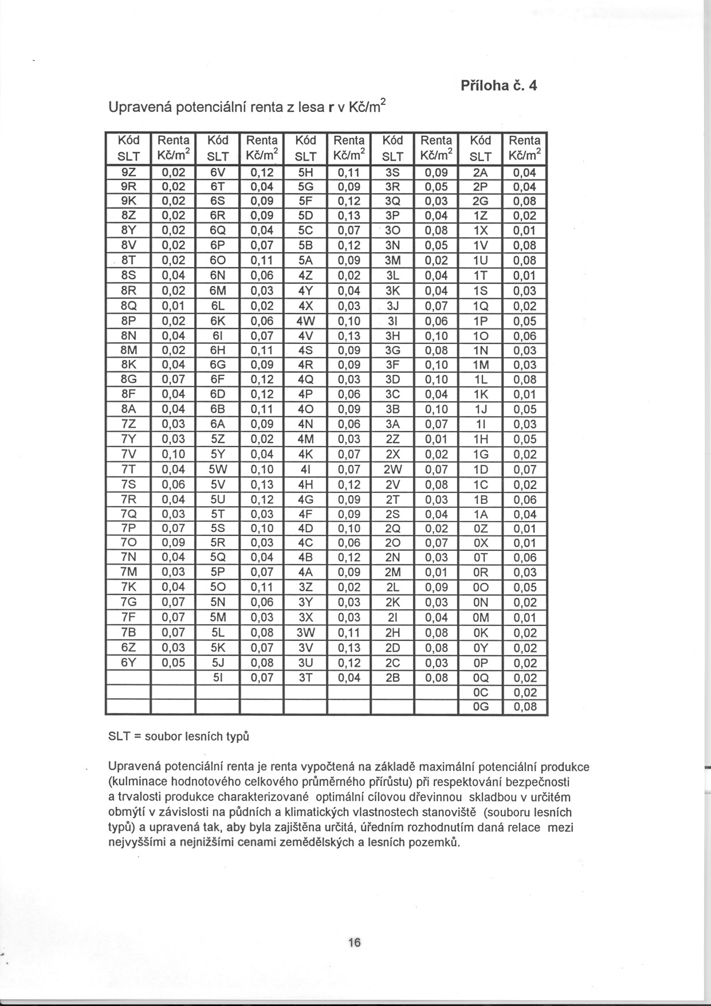

Slide 65
Potenciální roční renta z lesa r v Kč/m² (nové sazby)
Kód | Renta | Kód | Renta | Kód | Renta | Kód | Renta | Kód | Renta
SLT | Kč/m² | SLT | Kč/m² | SLT | Kč/m² | SLT | Kč/m² | SLT | Kč/m²
9Z | 0,0230 | 6V | 0,5845 | 5G | 0,4613 | 3Q | 0,0585 | 1Z | 0,0230
9R | 0,0230 | 6T | 0,1337 | 5F | 0,5796 | 3P | 0,1200 | 1X | 0,0230
9K | 0,0230 | 6S | 0,4501 | 5D | 0,6917 | 3O | 0,4532 | 1V | 0,3668
8Z | 0,0501 | 6R | 0,4500 | 5C | 0,3220 | 3N | 0,2447 | 1U | 0,4242
8Y | 0,0501 | 6Q | 0,1572 | 5B | 0,5823 | 3M | 0,0230 | 1T | 0,0230
8V | 0,1630 | 6P | 0,3064 | 5A | 0,4084 | 3L | 0,1408 | 1S | 0,1197
8T | 0,0501 | 6O | 0,5444 | 4Z | 0,0230 | 3K | 0,1031 | 1Q | 0,0240
8S | 0,1630 | 6N | 0,2611 | 4Y | 0,1369 | 3J | 0,3012 | 1P | 0,1219
8R | 0,0501 | 6M | 0,0831 | 4X | 0,0707 | 3I | 0,2544 | 1O | 0,2862
8Q | 0,1071 | 6L | 0,0230 | 4W | 0,4748 | 3H | 0,4781 | 1N | 0,0651
8P | 0,0571 | 6K | 0,2717 | 4V | 0,6669 | 3G | 0,3523 | 1M | 0,0633
8N | 0,1630 | 6I | 0,3326 | 4S | 0,4554 | 3F | 0,4787 | 1L | 0,3953
8M | 0,1071 | 6H | 0,5728 | 4R | 0,4500 | 3D | 0,4873 | 1K | 0,0230
8K | 0,1630 | 6G | 0,4613 | 4Q | 0,0492 | 3C | 0,1440 | 1J | 0,1798
8G | 0,2511 | 6F | 0,4961 | 4P | 0,2484 | 3B | 0,4683 | 1I | 0,0920
8F | 0,1630 | 6D | 0,5792 | 4O | 0,4215 | 3A | 0,3419 | 1H | 0,2095
8A | 0,1642 | 6B | 0,5728 | 4N | 0,2365 | 2Z | 0,0230 | 1G | 0,0230
7Z | 0,0612 | 6A | 0,4435 | 4M | 0,0653 | 2X | 0,0230 | 1D | 0,3842
7Y | 0,0928 | 5Z | 0,0230 | 4K | 0,3169 | 2W | 0,3435 | 1C | 0,0344
7V | 0,5205 | 5Y | 0,1657 | 4I | 0,3351 | 2V | 0,3599 | 1B | 0,2784
7T | 0,1517 | 5W | 0,4635 | 4H | 0,5908 | 2T | 0,0230 | 1A | 0,1266
7S | 0,2390 | 5V | 0,6516 | 4G | 0,4615 | 2S | 0,1652 | 0Z | 0,0230
7R | 0,1630 | 5U | 0,5803 | 4F | 0,4684 | 2Q | 0,0311 | 0Y | 0,0230
7Q | 0,1404 | 5T | 0,0911 | 4D | 0,5908 | 2P | 0,1200 | 0X | 0,0230
7P | 0,2929 | 5S | 0,4704 | 4C | 0,2395 | 2O | 0,3234 | 0T | 0,0230
7O | 0,4205 | 5R | 0,0904 | 4B | 0,5908 | 2N | 0,0920 | 0R | 0,0230
7N | 0,1619 | 5Q | 0,1575 | 4A | 0,4803 | 2M | 0,0230 | 0Q | 0,0230
7M | 0,1012 | 5P | 0,3046 | 3Z | 0,0274 | 2L | 0,4071 | 0P | 0,0571
7K | 0,1619 | 5O | 0,5269 | 3Y | 0,1002 | 2K | 0,0985 | 0O | 0,2016
7G | 0,3353 | 5N | 0,2666 | 3X | 0,1087 | 2I | 0,1297 | 0N | 0,0531
7F | 0,3132 | 5M | 0,0653 | 3W | 0,5538 | 2H | 0,3668 | 0M | 0,0230
7D | 0,4193 | 5L | 0,1408 | 3V | 0,6669 | 2G | 0,3523 | 0K | 0,0230
7B | 0,3140 | 5K | 0,3296 | 3U | 0,5931 | 2D | 0,3842 | 0G | 0,3495
7A | 0,4079 | 5J | 0,3504 | 3T | 0,0230 | 2C | 0,0717 | 0C | 0,0230
6Z | 0,0651 | 5I | 0,3289 | 3S | 0,4176 | 2B | 0,1852
6Y | 0,1920 | 5H | 0,5668 | 3R | 0,2231 | 2A | 0,1721
Průměrná renta z lesa za ČR (2014): 2 859 Kč/ha

Slide 66
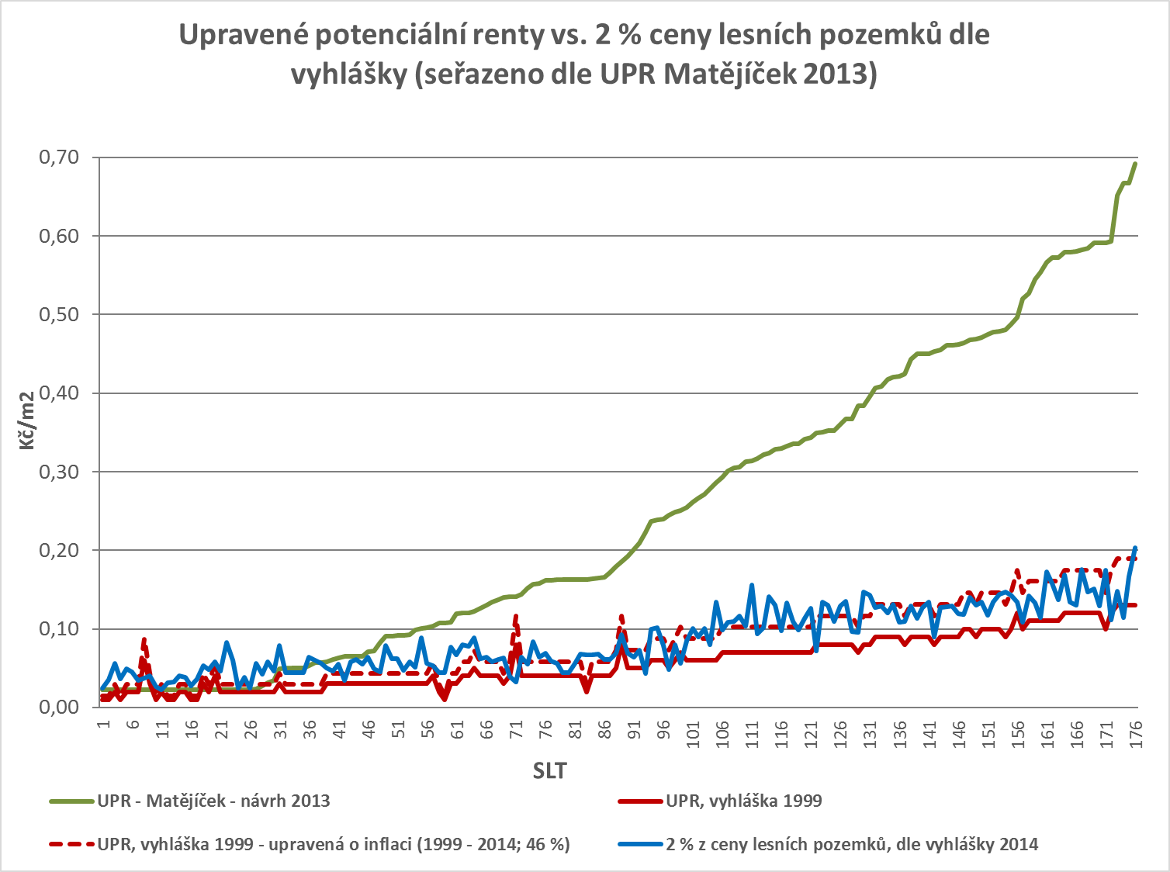

Slide 67
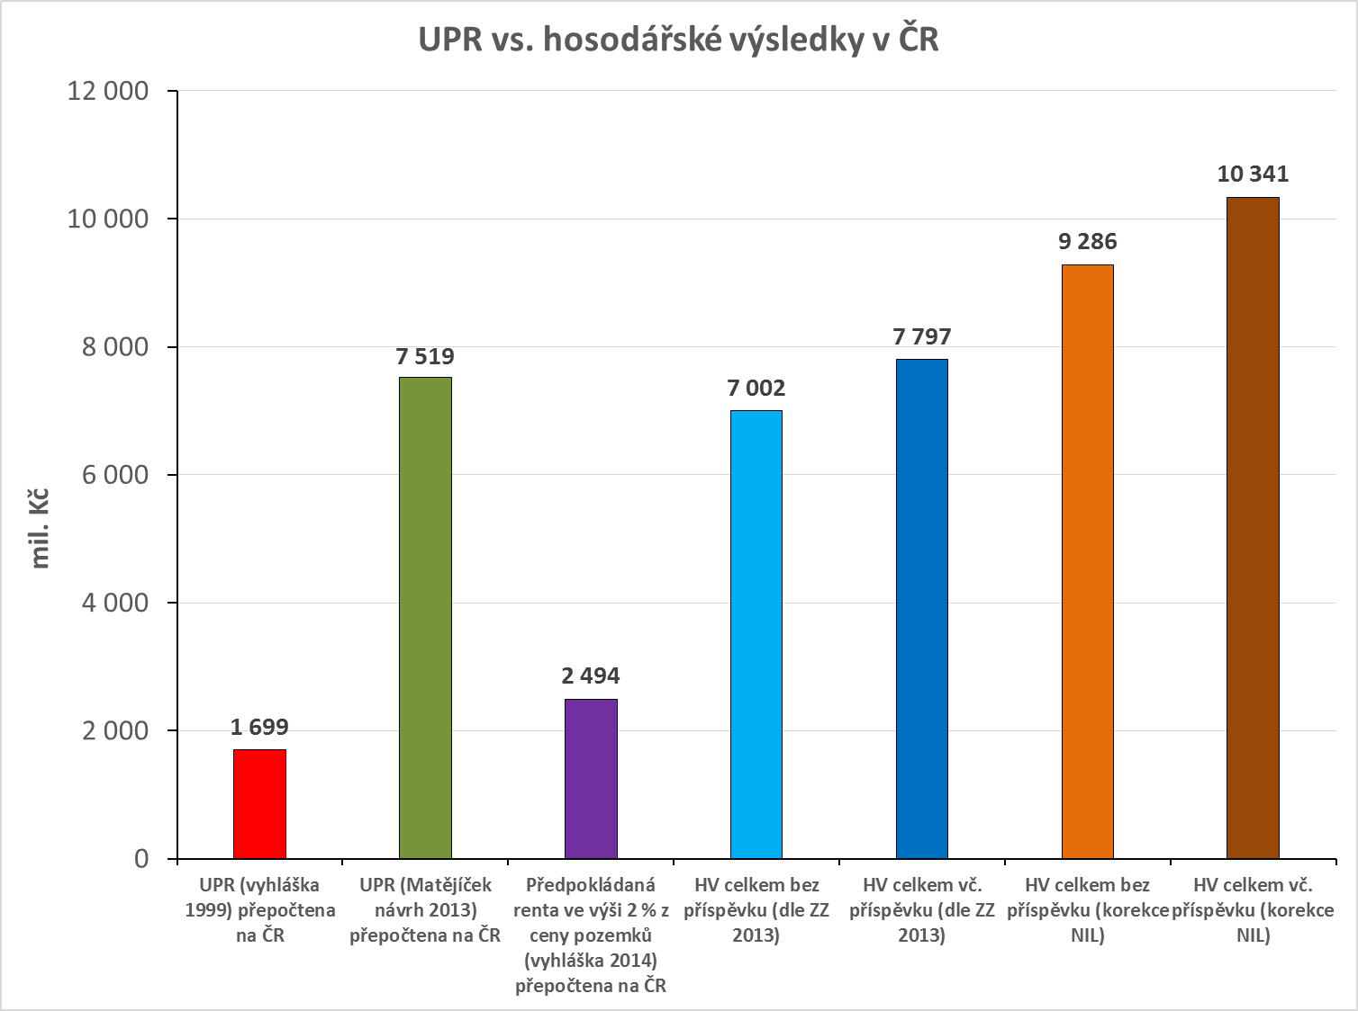

Slide 68
5. RŮZNÉ

Slide 69
5c) MEZINÁRODNÍ OCEŇOVACÍ STANDARDY 2017

Slide 70
Mezinárodní oceňovací standardy 2017-1
Obecné standardy
IVS 101 Rozsah prací
IVS 102 Šetření a soulad
IVS 103 Příprava zpráv
IVS 104 Standardy a hodnoty
IVS 105 Oceňovací přístupy a metody
Standardy pro jednotlivá aktiva
IVS 200 Podniky a obchodní podíly
IVS 210 Nehmotná aktiva
IVS 300 Budovy a zařízení
IVS 400 Práva k nemovitým věcem
IVS 410 Developerské projekty
IVS 500 Finanční nástroje

Slide 71
Mezinárodní oceňovací standardy 2017-2
IVS 104 Standardy a hodnoty
Standard hodnoty definovaný IVS
Tržní hodnota
Tržní nájemné
Spravedlivá hodnota
Investiční hodnota
Synergická hodnota
Likvidační hodnota

Slide 72
Mezinárodní oceňovací standardy 2017-3
TRŽNÍ HODNOTA
Mezinárodní oceňovací standardy 2017
IVS 104 Standardy a hodnoty
Tržní hodnota je definována pro účel těchto standardů následovně:
je odhadovaná částka,
za kterou by měly být aktivum nebo závazek směněny
k datu ocenění
mezi ochotným kupujícím
a ochotným prodávajícím
v transakci uskutečněné v souladu s principem tržního odstupu,
po náležitém marketingu,
kdy každá ze stran jednala informovaně, uvážlivě
a nikoli v tísni.

Slide 73
Mezinárodní oceňovací standardy 2017-4
IVS 104 Standardy a hodnoty
Jiný standard hodnoty
Reálná hodnota (mez. standardy účetního výkaznictví)
Reálná tržní hodnota (OECD)
Reálná tržní hodnota (Finanční správa USA)
Spravedlivá hodnota (právní/zákonná v různých jurisdikcích)
Premisa hodnoty
Předpokládané využití
Nejvyšší a nejlepší využití
Současný způsob využití/stávající způsob využití
Řízená likvidace
Nucený prodej

Slide 74
Mezinárodní oceňovací standardy 2017-5
IVS 104 Standardy a hodnoty
Faktory specifické pro určité subjekty
Synergie
Předpoklady a zvláštní předpoklady
Transakční náklady

Slide 75
Mezinárodní oceňovací standardy 2017-6
Odkaz na webovou stránku Ekopress-u, pro objednání titulu „Mezinárodní oceňovací standardy 2017“
http://www.ekopres.cz

Slide 76
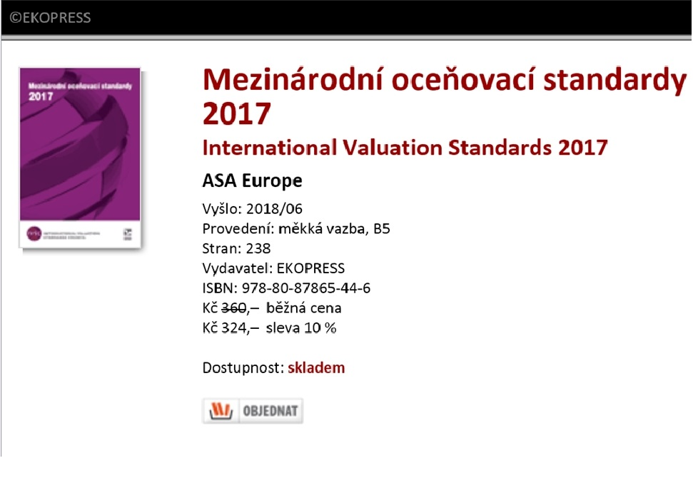
Publikace IVS 2017

Slide 77
6) ZÁVĚR KE ZNALECKÉ ČINNOSTI

Slide 78
6a) Právní věty-1
Nepředložení znaleckého deníku
Dotčená ustanovení:
§ 25a odst. 1 písm. g), § 25b odst. 1 písm. g) zákona č. 36/1967 Sb.
§ 16 kontrolního řádu
I. Skutek záležející v tom, že znalec „ve stanovené lhůtě nepředložil k nahlédnutí a kontrole znalecký deník“ může naplňovat skutkovou podstatu přestupku podle § 16 zákona č. 255/2012 Sb., o kontrole, nikoli však skutkovou podstatu přestupku podle § 25a odst. 1 písm. g) nebo § 25b odst. 1 písm. g) ZZT, pod níž lze subsumovat pouze jednání, resp. opomenutí spočívající v tom, že znalec deník nevede vůbec, nebo jej nevede řádně.
II. Znalec je povinen vést znalecký deník i tehdy, nevykonává-li fakticky znaleckou činnost a deník neobsahuje žádné záznamy.
(Rozhodnutí ministra spravedlnosti ze dne 3. 11. 2015, č. j. MSP-11/2015-LO-ROZ/9)

Slide 79
6a) Právní věty-2
Znalecký posudek jako předmět žádosti o informace
Dotčená ustanovení:
§ 9 odst. 1 zákona č. 106/1999 Sb.
§ 504 občanského zákoníku
§ 2 odst. 1 a 2 zákona č. 121/2000 Sb.
I. Povinný subjekt nemůže odepřít poskytnutí znaleckého posudku vztahujícího se k jeho působnosti s poukazem na § 9 odst. 1 zákona č. 106/1999 Sb., o svobodném přístupu k informacím. Znaleckou činnost je třeba vnímat jako odbornou činnost, která se ze své podstaty musí opírat o věrohodné a verifikovatelné metodologické postupy, jež jsou příslušným odborným kruhům známy. Princip znalecké činnosti tedy předpokládá, že výstupy jednotlivých znalců budou při vědomí jejich odbornosti a při důvodném předpokladu, že v důsledku této odbornosti budou užívat obdobných metod práce, srovnatelné. S ohledem na uvedené pak znalecká činnost, resp. její postupy a výsledky ve formě znaleckých posudků, nemohou představovat obchodní tajemství, k jehož obligatorním pojmovým znakům dle § 17 obchodního zákoníku, resp. dle § 504 občanského zákoníku z roku 2012, patří běžná nedostupnost v příslušných obchodních kruzích a konkurenční významnost.
II. Znalecký posudek není jedinečným výsledkem tvůrčí činnosti autora ve smyslu § 2 odst. 1 a 2 zákona č. 121/2000 Sb., o právu autorském, o právech souvisejících s právem autorským, a nemůže být tedy předmětem ochrany práva autorského ve smyslu § 11 odst. 2 písm. c) zákona č. 106/1999 Sb., o svobodném přístupu k informacím. Znalecká činnost předpokládá užití postupů opírajících se o v daném oboru obecně známé, verifikovatelné metody, jejichž užití je výrazem odbornosti znalce, nikoli jeho osobní tvůrčí jedinečnosti.
(Podle rozsudku Městského soudu v Praze ze dne 17. 2. 2017, čj. 6 A 246/2013-59, publikováno pod č. 3583/2017 Sb. NSS)

Slide 80
6a) Právní věty-3
Vydávání se za znalce
Dotčená ustanovení:
§ 25a odst. 2 zákona č. 36/1967 Sb.
K naplnění skutkové podstaty přestupku ve smyslu § 25a odst. 2 ZZT může dojít různými konkrétními způsoby zaviněného jednání, kterým se (byť i ve svém souhrnu) fyzická osoba vydává za znalce či znalecký ústav, tedy jedná způsobem vyvolávajícím v průměrném adresátovi (klientovi) nebezpečí záměny se znalcem jmenovaným podle zákona o znalcích a tlumočnících. Jednání spočívající v označování sebe sama za „koncesovaného znalce v oboru ekonomika“ na veřejně přístupných webových stránkách, nabízení veřejnosti zpracování „znaleckých posudků“ na téže webové stránce a zpracování dokumentu označeného jako „Znalecký posudek číslo: ….-2014“, který svou formální úpravou a obsahovým členěním napodobuje náležitosti znaleckého posudku uvedené v § 13 vyhlášky č. 37/1967 Sb., v platném znění, je objektivně způsobilé vyvolat nebezpečí záměny se znalcem jmenovaným podle zákona o znalcích a tlumočnících a naplňuje skutkovou podstatu přestupku.
(Rozhodnutí ministra spravedlnosti ze dne 28. 7. 2017, č. j. MSP-25/2017-ORA-ROZ/7)

Slide 81
6a) Právní věty-5
Osobní výkon znalecké činnosti; vázanost znalce zadáním
Dotčená ustanovení:
§§ 8 a 10 odst. 1 zákona č. 36/1967 Sb.
§ 13 odst. 1, 2 vyhlášky č. 37/1967 Sb.
I. Výkon znalecké činnosti je osobní a nepřenositelný. Znalec může převzít skutková zjištění od jiné osoby (znalce z jiného oboru či odvětví, konzultanta apod.) za předpokladu, že takový zdroj řádně v nálezové části posudku označí. Nesmí však přebírat závěry jiné osoby mající povahu posudku samého.
II. Znalec nemůže svévolně pozměnit zadání posudku a odpovídat na jiné otázky. Je-li otázka z odborného hlediska formulována nesprávně nebo nelogicky, znalec zadavatele na tuto skutečnost upozorní a může mu navrhnout jinou formulaci otázky, v krajním případě může odmítnout znalecký posudek (na podle něj nesprávnou otázku) vypracovat.
(z rozhodnutí Krajského soudu v Praze ze dne 26. 10. 2017, č. j. 51 A 11/2016 – 58)

Slide 82
6a) Právní věty-6
Zánik práva vykonávat činnost znalce (tlumočníka) pro ztrátu odbornosti
Dotčená ustanovení:
§§ 4 odst. 1 písm. e) a 20b odst. 1 zákona č. 36/1967 Sb.
I. Rozhodnutí o zániku práva vykonávat znaleckou (tlumočnickou) činnost podle § 20b odst. 1 ZZT je postup z hlediska správního a dohledového orgánu obligatorní, pokud zjistí existenci uvedených zákonných podmínek. Znalectví je regulovaný obor činnosti, proto orgán, který znalce jmenoval, je nepochybně rovněž oprávněn průběžně ověřovat, zda u znalců neodpadly (tj. zda trvají) všechny předpoklady a podmínky vyžadované pro jejich jmenování, včetně podmínky potřebných znalostí a zkušeností z daného oboru a odvětví ve smyslu § 4 odst. 1 písm. e) ZZT. Podmínka potřebných znalostí a zkušeností musí být udržována po celou dobu výkonu funkce znalce, kdy je znalec také veden v příslušném veřejném seznamu. Chybí-li aktivní výkon znalecké praxe, je zcela oprávněné provádět verifikaci odborné praxe a schopností znalce podat a obhájit znalecký posudek, např. zpracování zkušebního znaleckého posudku nebo překladu.
II. Při ověřování trvání podmínek pro jmenování znalcem (tlumočníkem) musí být zachován rovný přístup; je vyloučena diskriminace z důvodu věku apod.
(rozhodnutí Ministerstva spravedlnosti ze dne 19. 2. 2018, č. j. MSP-21/2017-OJD-SZN/3)

Slide 83
6b)Výkon znalecké činnosti
Návrh nového zákona o znalcích v Poslanecké sněmovně – 2. čtení
---
Změny, které byly dohodnuty v rámci 1. čtení:
ve znaleckých kancelářích by měli být 2 znalci, ve znaleckých ústavech 1 znalec ???
navrhovaná sankce ve výši 100 tis. Kč by měla být snížena na 75 tis. Kč příp. na 50 tis Kč
zrušení pravidelného přezkumu znaleckých posudků
přestupková agenda bude soustředěna na MS (prof. Válková chce vše na MS – jmenování, přestupky, vzdělávání)
DPH u nákladů bude
jednotná a jasná pravidla pro jmenování znalců
nejen justiční akademie (obecné znalosti), ale i určité vysoké školy by mohly být pověřeny vstupním testem
navrhovaná výše nových znaleckých odměn:
MS ………………………………….. 300 – 500 Kč/hod.
prof. Válková ………………………. 500 – 700 Kč/hod.

Slide 84
DĚKUJI ZA POZORNOST!

